Slide 1
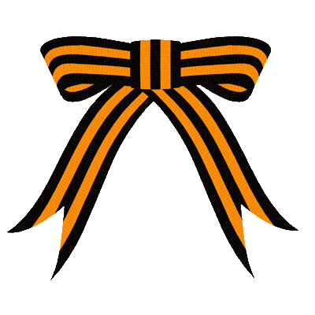
ГБОУ СОШ №1392 имени Д.В.Рябинкина города Москвы учитель технологии Иовенко Т.Ю.
В дни грозных битв и мирного труда
Моя Отчизна славилась героями,
Но вписаны особою строкою
В историю Герои - Города.

Slide 2
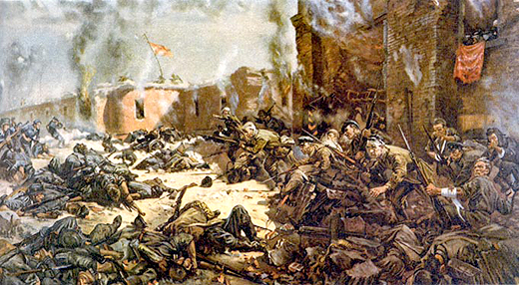
Брестская крепость (Крепость-Герой)- присвоение звания Крепость– Герой 8 мая 1965 года
Брестская крепость... Они первыми приняли на себя удар вероломно напавших немецко - фашистских захватчиков... Они умерли, но не сдались!

Slide 3
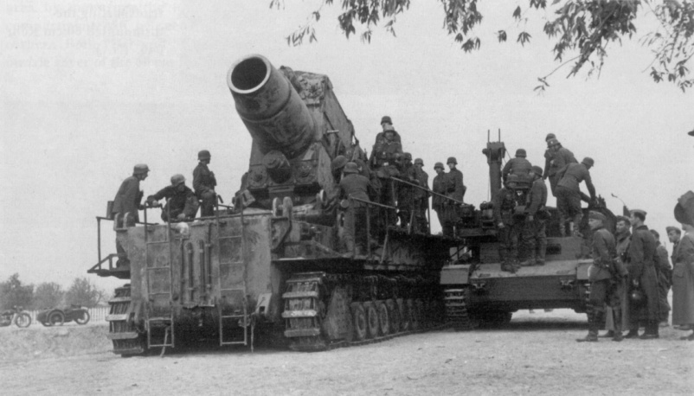
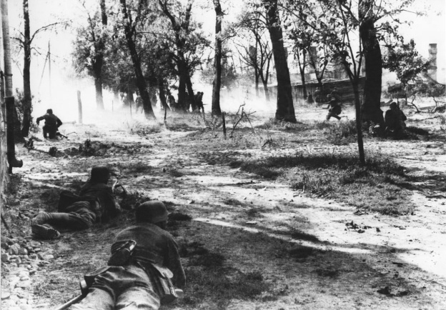
Ранним утром 22 июня 1941 года на Брестскую крепость обрушились тысячи авиабомб, мин и снарядов. Немецкое командование планировало захватить ее в первый же день к 12 часам, ведь непосредственный штурм крепости был поручен штурмовым отрядам 45-й дивизии, сформированной в горах Верхней Австрии, на родине Гитлера и потому отличавшейся особой преданностью фюреру. Для штурма дивизию усилили тремя артиллерийскими полками, а еще дополнительно девятью мортирами, тяжелыми минометными батареями и сверхмощными осадными орудиями «Карл» и «Тор».

Slide 4
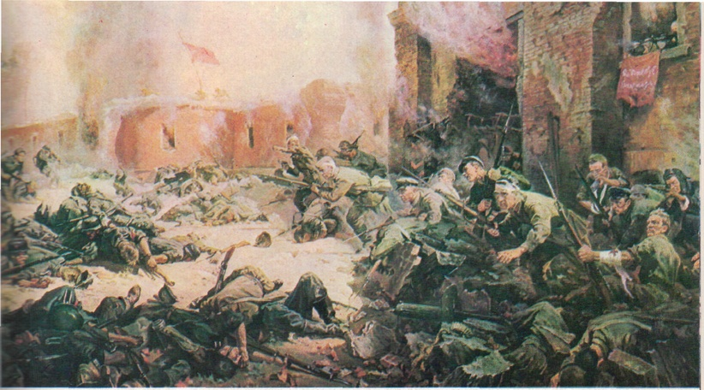
Но защитники Брестской крепости мужественно отбили яростную атаку. И следующую тоже. С каждым днем фашисты усиливали натиск, неся серьезные потери. На семнадцатый день штурма немцы объявили о взятии крепости, но это было не так. Еще около месяца оборонялась Брестская крепость – горсточка советских бойцов против почти целого корпуса фашистов. Гитлеровцы вошли в крепость только после того, как там остались одни лишь тяжелораненые, находящиеся без сознания бойцы и офицеры.

Slide 5
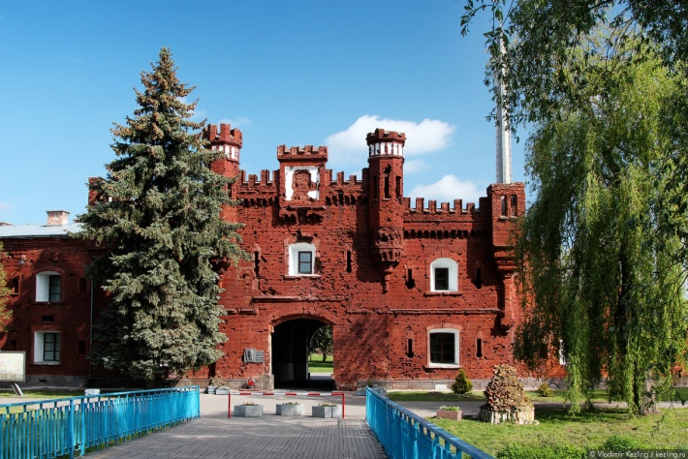
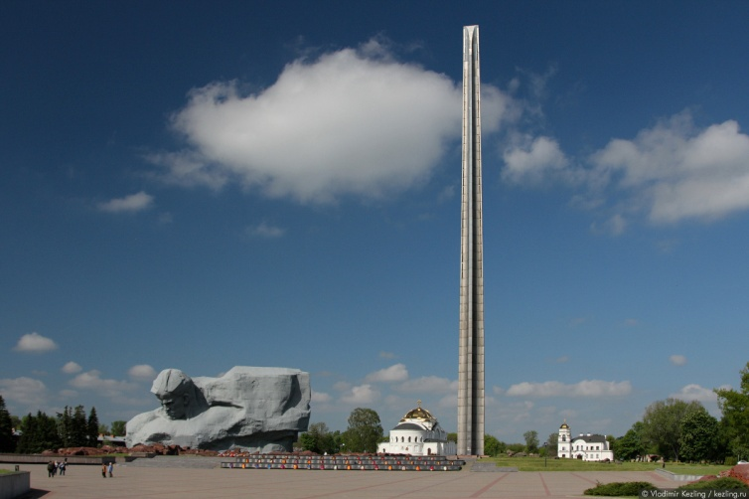
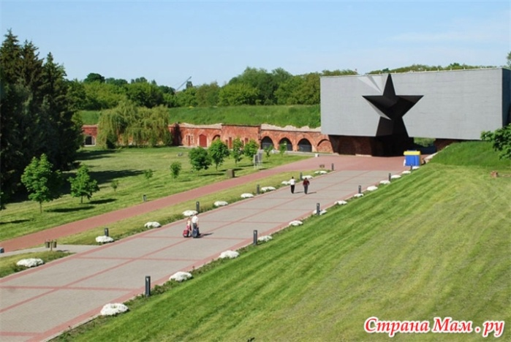
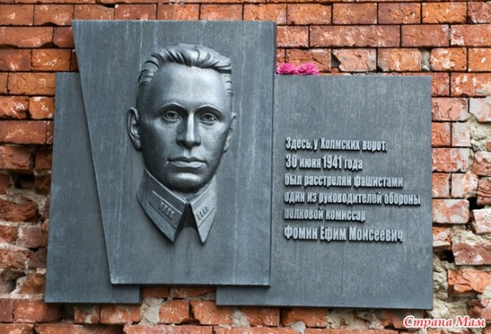
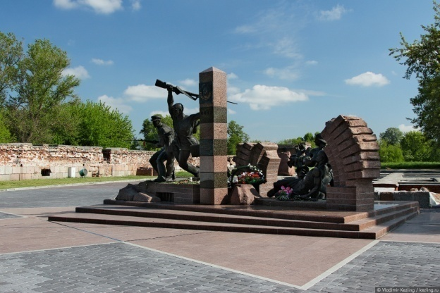
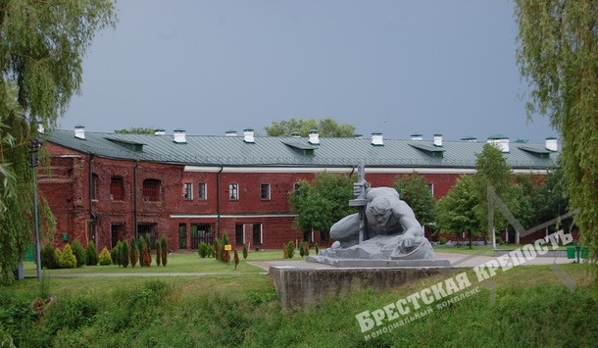
25 сентября 1971 года был открыт мемориальный комплекс «Брестская Крепость-Герой».

Slide 6
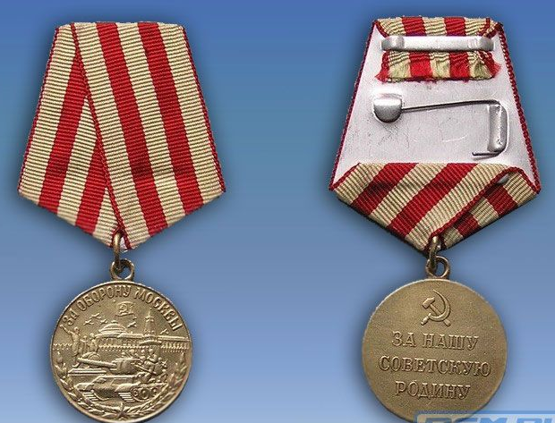
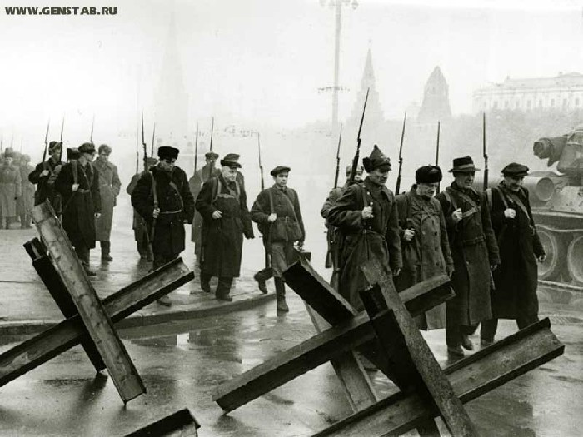
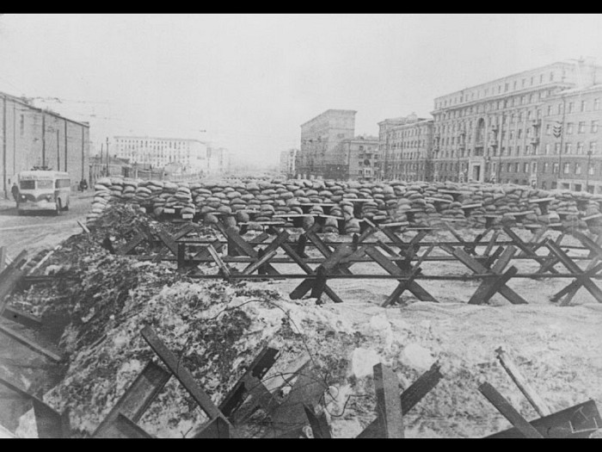
Москва – присвоение звания Город – Герой 8 мая 1965 года
У стен советской столицы германские войска потерпели свое первое крупное поражение с начала боевых действий. Битва под Москвой продолжалась около 7 месяцев (203 дня и ночи) с 30 сентября 1941 года по 20 апреля 1942года.

Slide 7
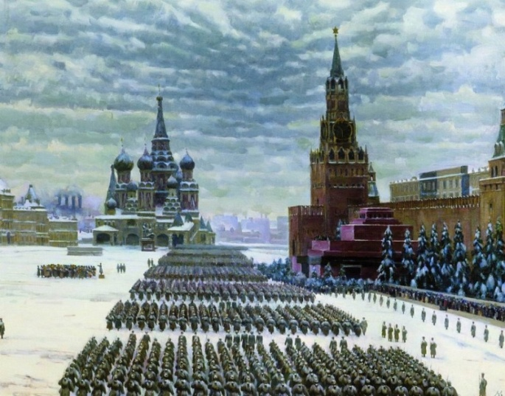
Битва под Москвой стала главным военным событием первого года Великой Отечественной войны.
В ней участвовало свыше трех миллионов человек, 22 тысячи орудий и минометов, около трех тысяч танков, более двух тысяч самолетов. Битва за Москву продолжалась 7 месяцев, т.е. 203 дня и ночи.
Впервые германским войскам, считавшимся непобедимыми, было нанесено крупное поражение. Победой советских войск была ликвидирована смертельная угроза, нависшая над столицей нашей Родины.

Slide 8
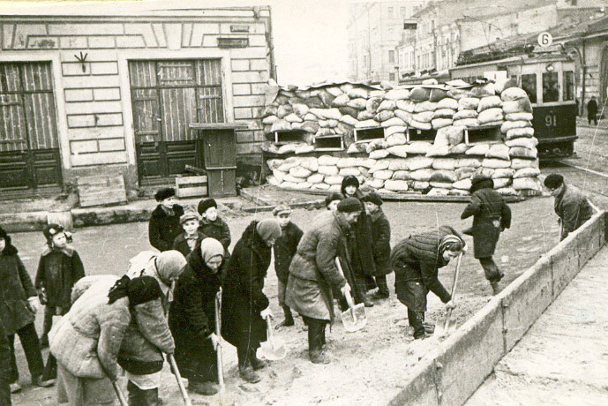
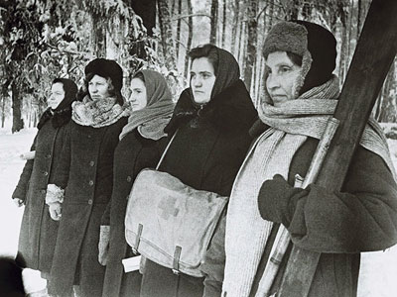
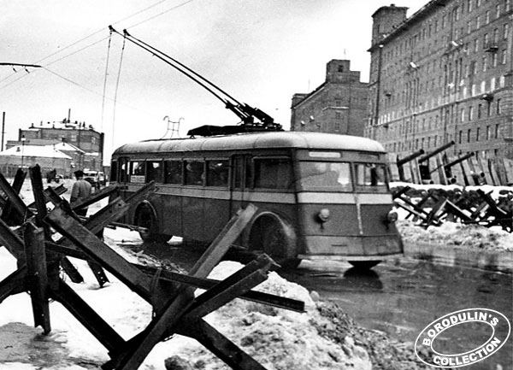
Все на защиту родной Москвы

Slide 9
Подвиг Панфиловцев «Велика Россия, а отступать некуда – позади Москва!»

Slide 10
Памятник курсантам подольских училищ

Slide 11
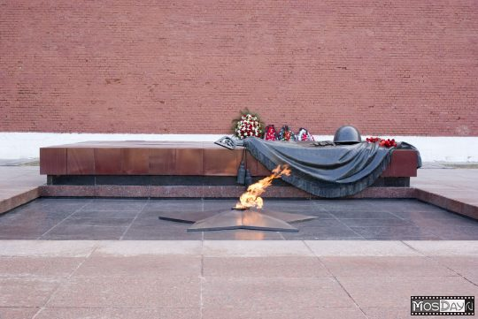
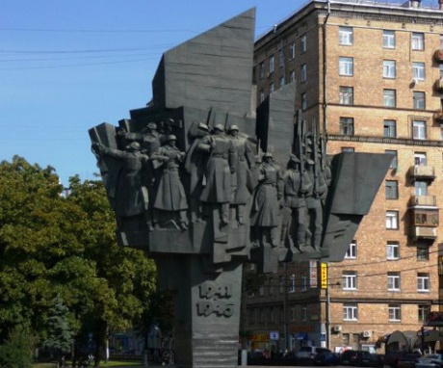
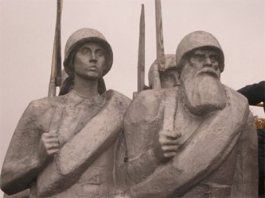
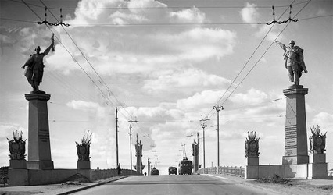
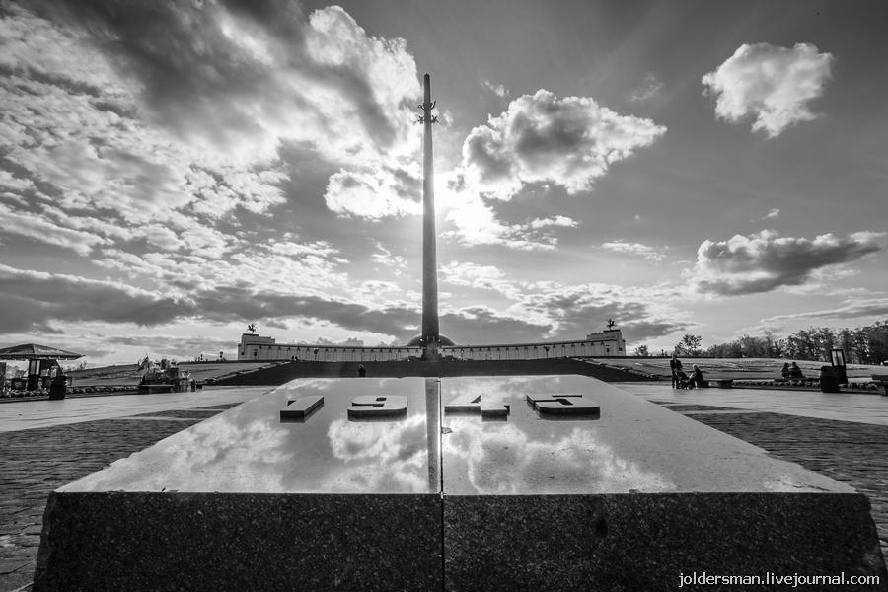
Москва

